Slide 1



اليوم : الاثنين
11/2/2025 التاريخ:
الوحدة : الخامسة
عنوان الدرس :النوم مع العقارب
الصف: الخامس
المادة: اللغة العربية
معلمة المادة :زينب أبو المعاطي
النص السردي

Slide 2
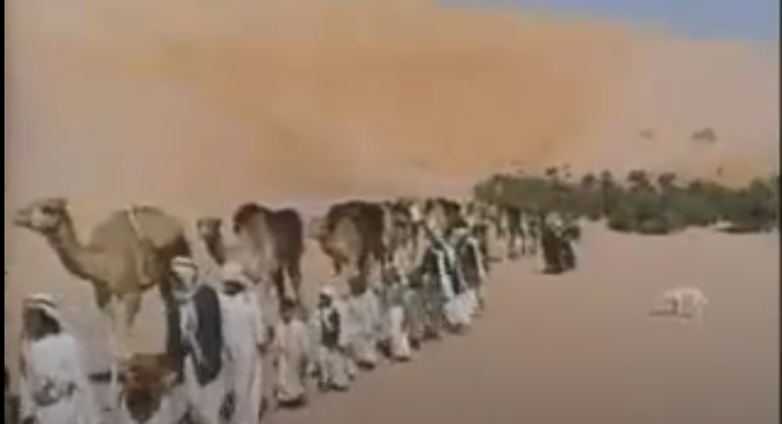
التهيئة الحافزة:
https://youtu.be/cru4pi_fHD0
-عن أي شيء يتحدث الفيديو؟
-هل كانت حياة الصحراء سهلة أم صعبة؟
-أيهما تفضل حياة الصحراء أم المدينة؟ ولماذا؟

Slide 3
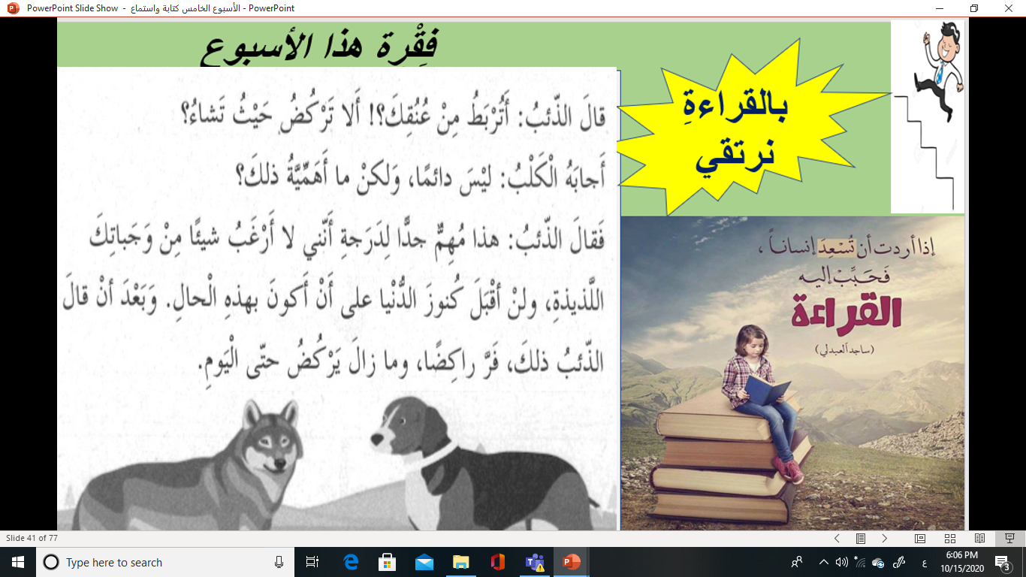

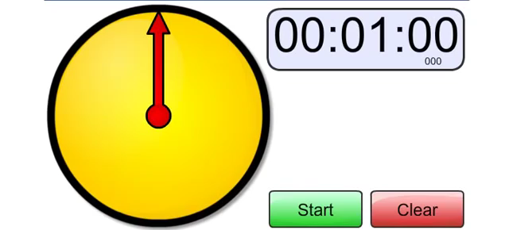

ربطها بالواقع | وضعها في جملة | معرفة معنى الكلمة
5 | 5 | 5
تقييم بالأقران
هيا نتوقع نواتج التعلم :
1- يقرأ المتعلم الجمل الواردة بالدرس بطلاقة ويفسر معناها.
يضع المتعلم الكلمات الجديدة في جمل من إنشائه ويربطها بالواقع.

Slide 4
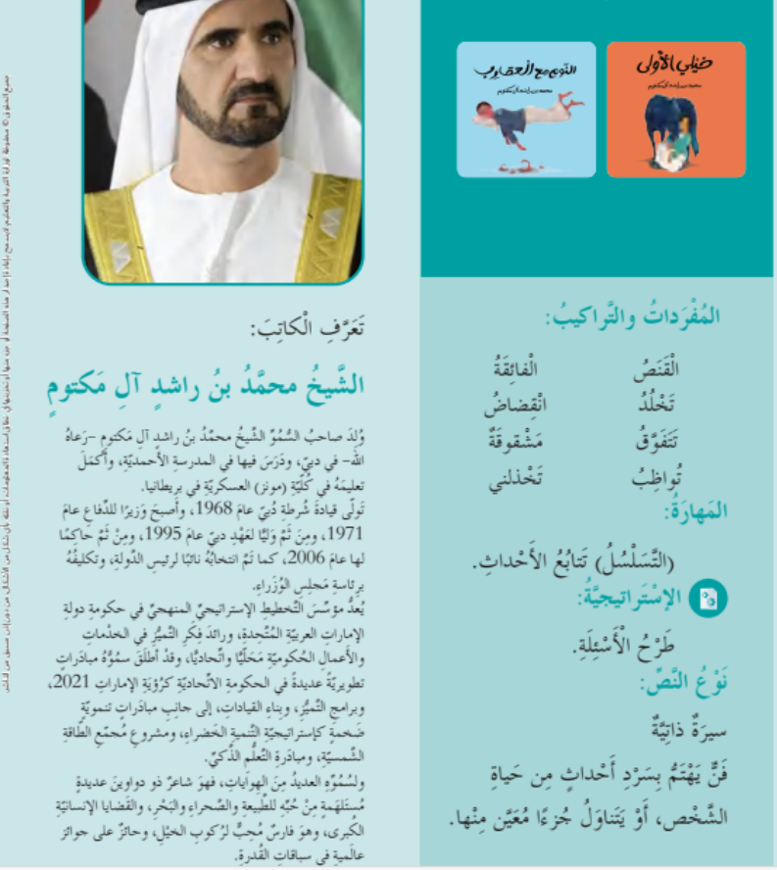
القراءة المعبرة | وضوح الصوت | السرعة والطلاقة | صحة القراءة
5 | 5 | 5 | 5

Slide 5
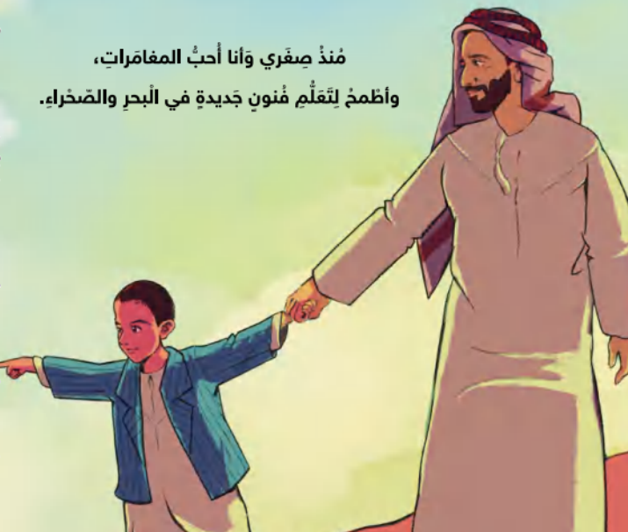
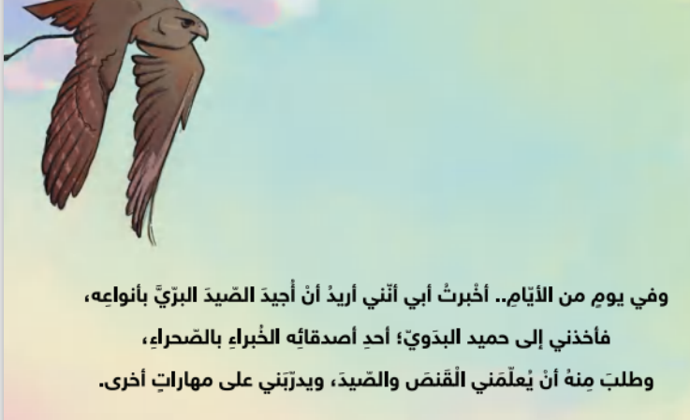
هيّا بنا نقرأ هذه القصة وحدد أحداثها....
82
أتطلع إلى
83
الصيد

Slide 6
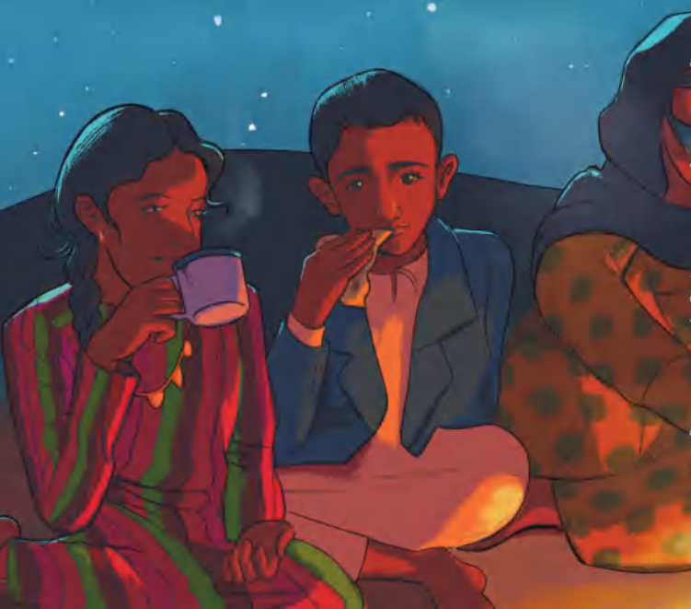
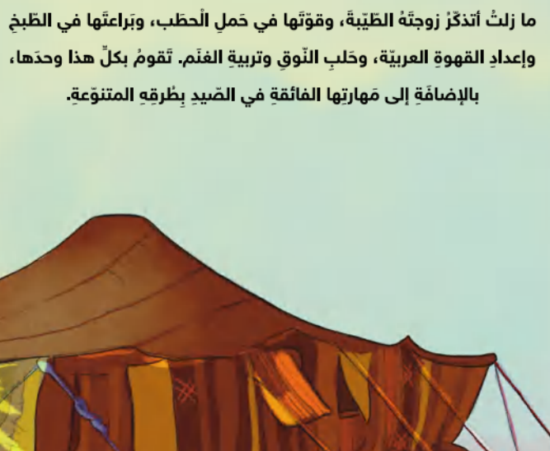
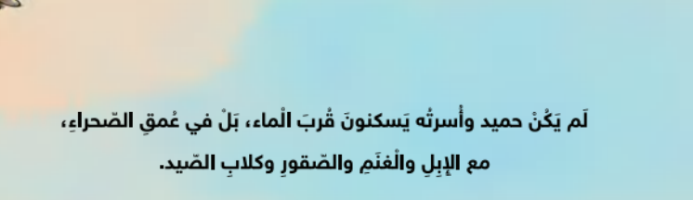
هيّا بنا نقرأ هذه القصة ونستخرج منها العناصر....
87
مهارتها
الممتازة
84

Slide 7
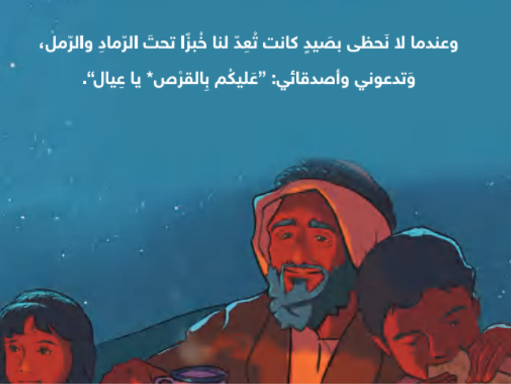
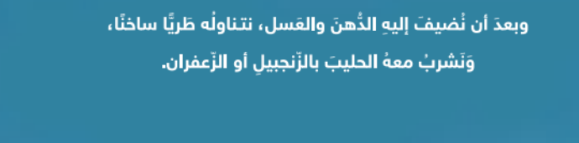
هيّا بنا نقرأ هذه القصة ونستخرج منها العناصر....
88
نوع من الخبز وقد يتم طحنه وخلطه بالعسل أو التمر
89
استخرج من الفقرة:
-جمع تكسير
-كلمة مضاد (تخسر/ يايسًا)

Slide 8
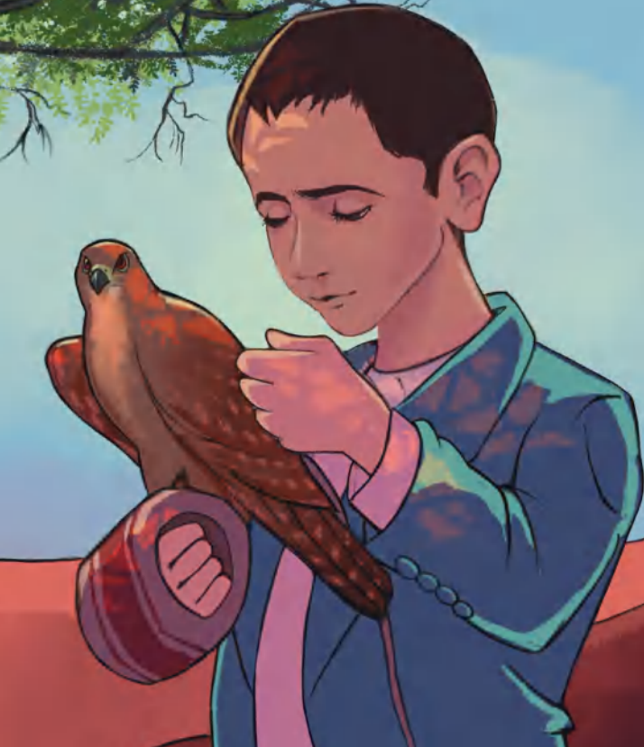
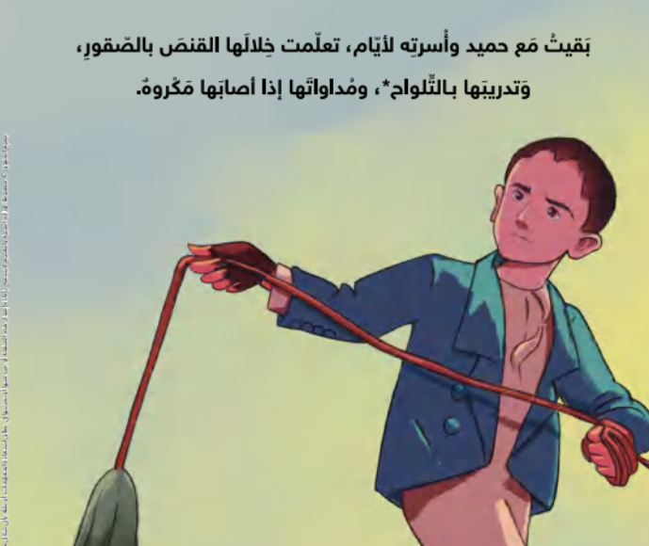
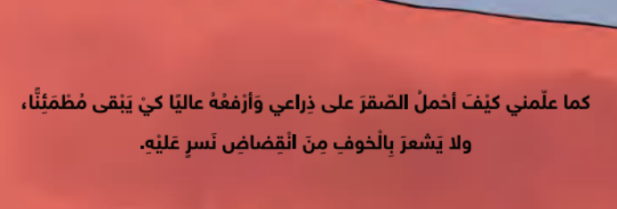
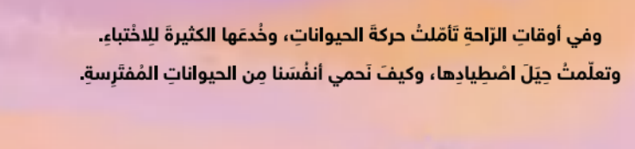
تدريب القناص الصقور على العودة بعد القنص
90
93
94
استخرج من الفقرة:
-مفعول به
-كلمة بمعنى (الاختفاء)
-كلمة عكس (الأليفة)

Slide 9
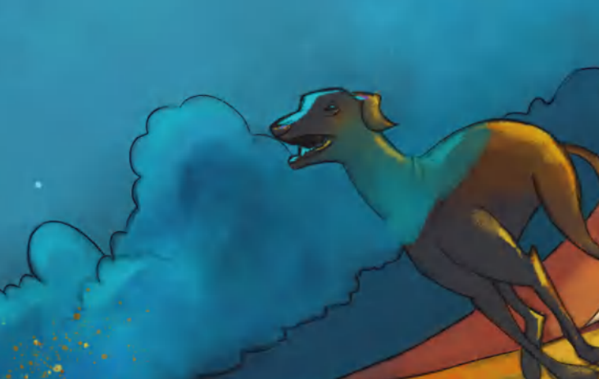

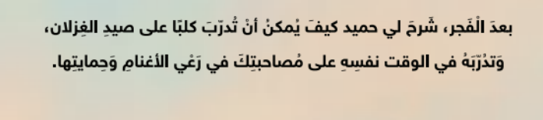
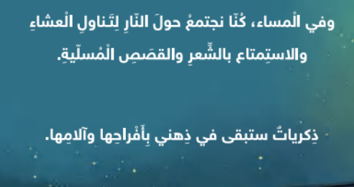
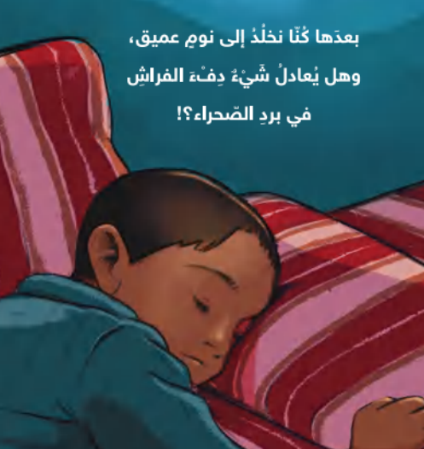
99
96
101
102
نسَكَنَ مُدة طَويلة

Slide 10
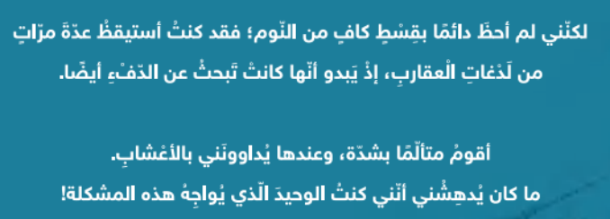
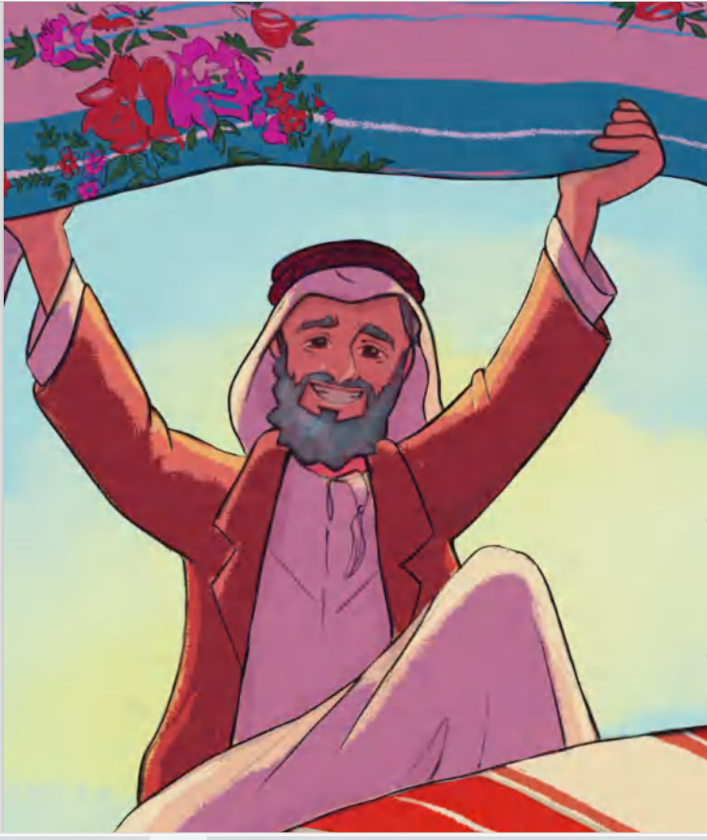
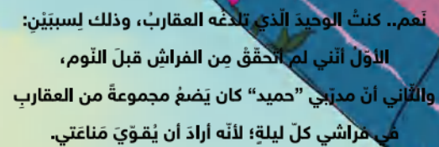
103
104
استخرج من الفقرة:
-فعل مجزوم بحذف حرف العلة.
-كلمة بمعنى (يظهر)
-كلمة عكس (يُضعِف)

Slide 11
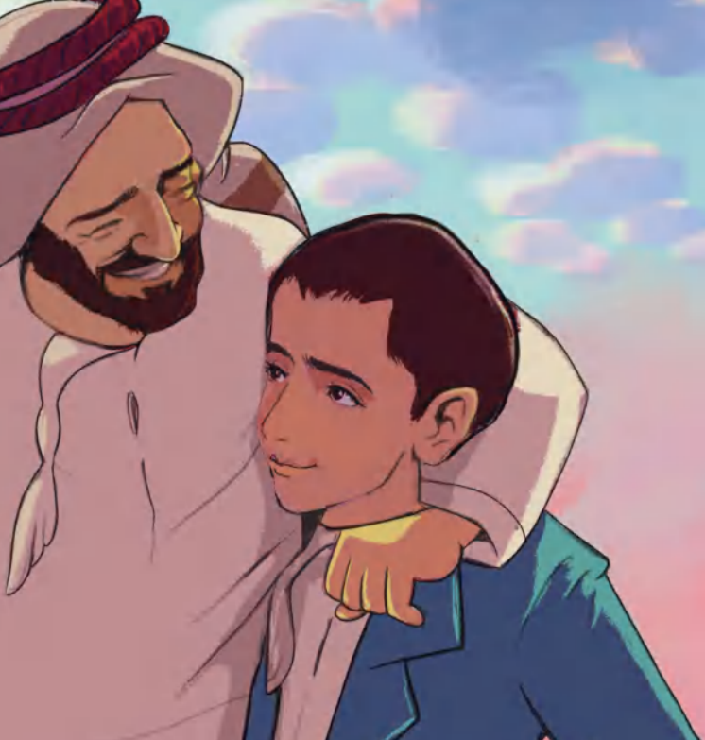
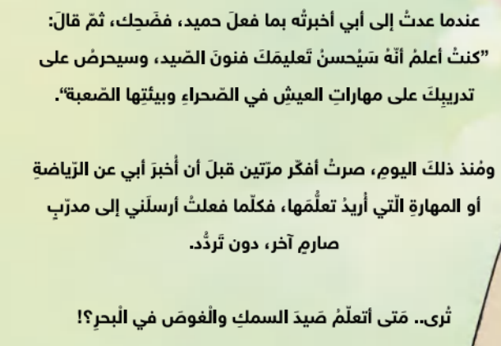
107

Slide 12
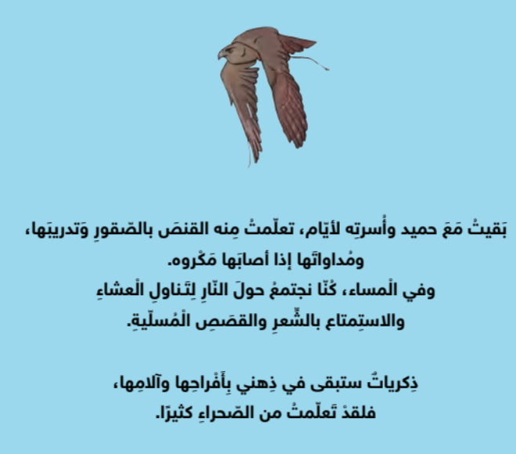
108

Slide 13

نشاط ختامي
خامسا
ثالثا
أولا
ما المشكلة التي تعرضت لها؟
ما عناصر القصة؟
ما اسم الشخصية الرئيسة؟
ماذا استفدت من القصة
كيف تم الانفراج؟
رابعا
ثانيا

Slide 14

لا تنسوا يا أبطال تحضير (خيلي الأول)

